Slide 1
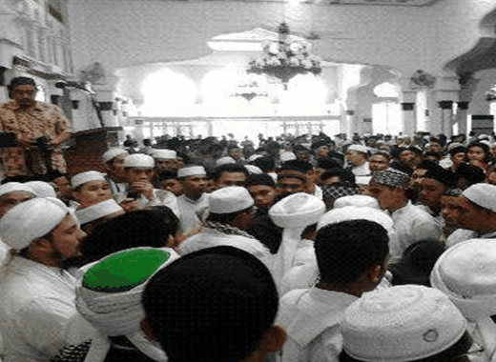
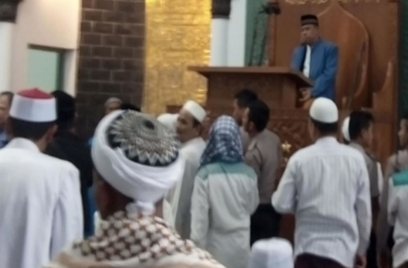
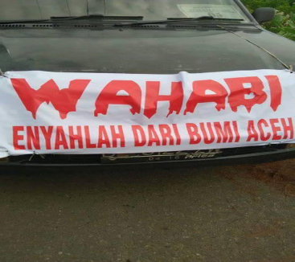

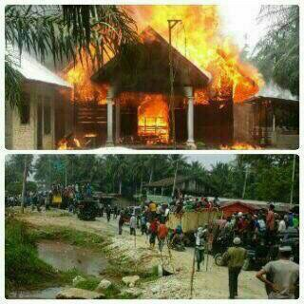
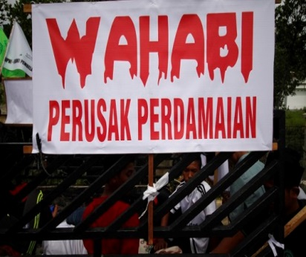
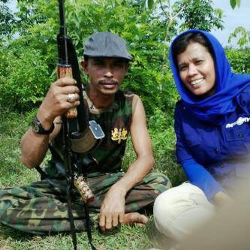
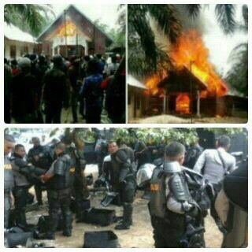
The Current Portrait of Muslim Community in AcehKamaruzzaman

Slide 2
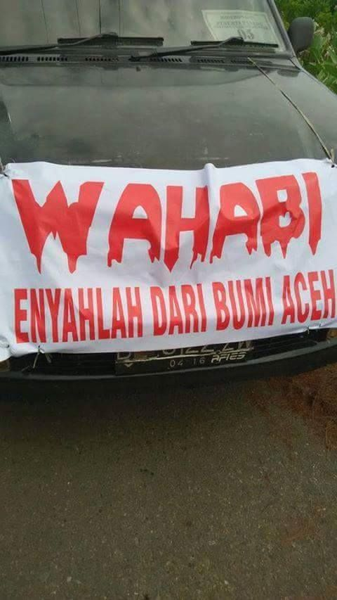
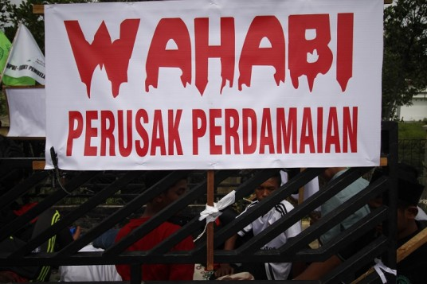
Aims
To map dynamic of religious life in Aceh
To identify some issues
To examine the the changing of socio-political and socio-cultural → radicalism and terrorism

Slide 3
Against Aliran Sesat
All of Islamic Organisation
Govt.
Can work together

Slide 4
Against Wahabi
Dayah People
Aswaja
Political Issues

Slide 5
From “Arabic Wahabism” to “Acehnese Wahabism”
Middle Eastern
Arabic Syaikh
Pesantren
Society
Muhammadiyah
Scholars at Campuss
Issues
Aliran Sesat
Against Aswaja
Alumni
Urban society
Political Affairs

Slide 6
Some Arguments
The concept of Wahabism is more a contested word in Acehnese society.
Become a tool in political arena for socio-religious conflict in Aceh.
FPI tends to be afiliated with Dayah people, while in Java ?
Some “international issues” also give the amunition to religious conflict via social-media?
The “players” in this “religious intolerance” in Aceh are “young ‘ulama”, “young intellectual”, “young activists.” What does it mean for building religious tolerance in Aceh?

Slide 7
The fact
The gap between Govn. and Vice-Govn.
The Vice-Govn. attract local ‘ulama to support him in 2007.
No issue than “common enemy”.
The “problem” must be resolved by present Governor.
The role of Senior ‘Ulama?
The role of “Govn. People” to solve to problem!

Slide 8

SENGKETA LAHAN
MISIONARIS
AGAMA/
TOLERANSI BERAGAMA
PERBATASAN
DAERAH INDUK VS OTONOM
ORANG/LEMB ASING
PENDIRIAN RMH IBADAH
SENPI ILEGAL
NARKOBA
KONFLIK KEBIJAKAN
ALIRAN SESAT (GAFATAR)
SUMBERDAYA
DEVELOPMENT COMMITTEE
DEMO
POLITIK
BENTROK MASSA

Slide 9
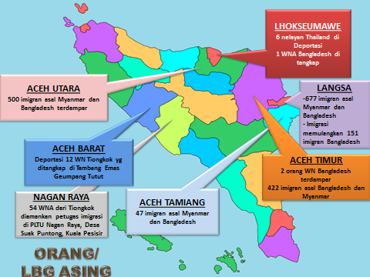

Slide 10
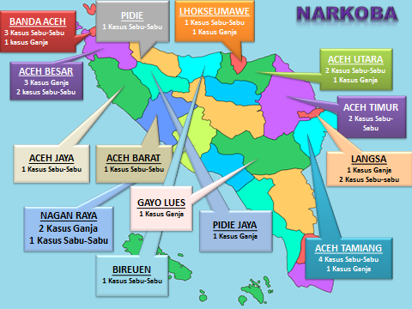

Slide 11
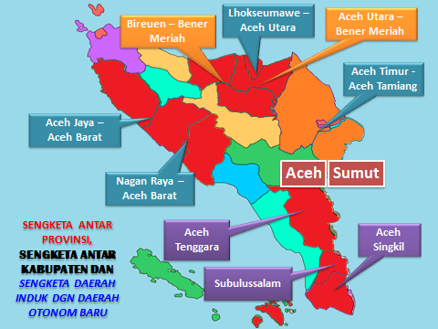

Slide 12
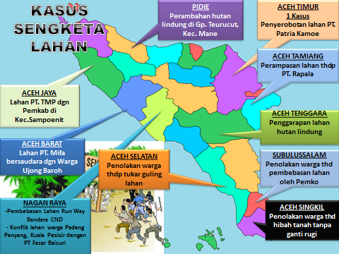

Slide 13
Aceh Pasca-Jalin

Slide 15
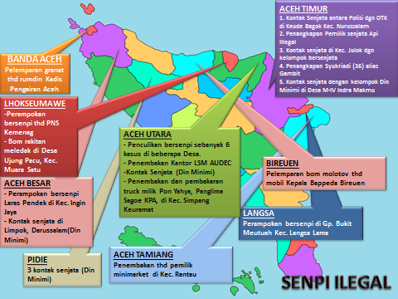

Slide 16
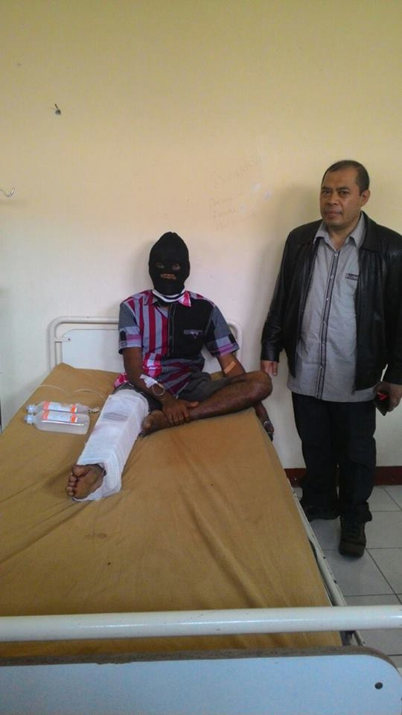
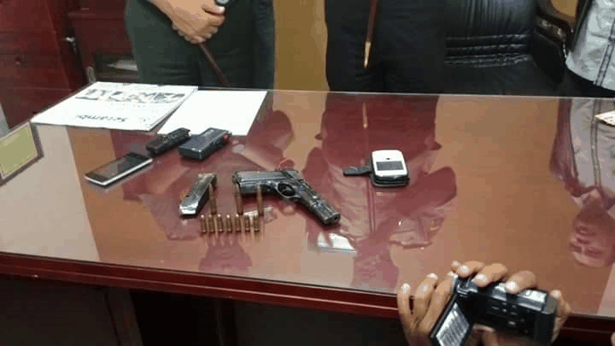
Din Minimi

Slide 17
Kristenisasi
Misalnya upaya kristenisasi yang luar biasa, menghidupakan aliran sesat di Aceh. Contoh konkritnya. Pengiriman bahan-bahan bacaan lewat kardus, melalui kantor pos besar. Itu bukti konkrit. Pendirian gereja illegal di Singkil. Ada satu isu mereka dari Amerika, dari satu keluarga dia, di pakai dua orang perempuan Sumatera Utara, dibuka PAUD di Melabouh, direkrut 2 orang jadi guru. Perempuan itu dibaptis. Satu orang dibaptis. LSM (yang mengusakan pemurtadan) itu lari terus, tinggal rumah sewa dan lain2. Semua paspor-paspor tinggal di Aceh. Hal-hal seperti itu, tidak terjadi sebelum Syariah dilaksanakan (Hasil Interview)

Slide 18
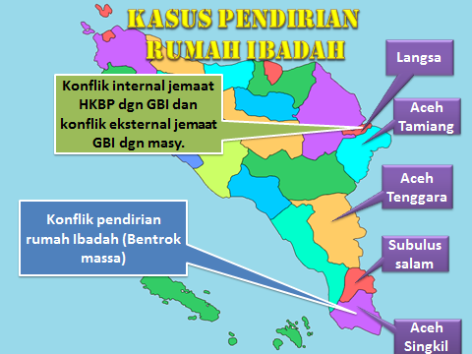

Slide 19
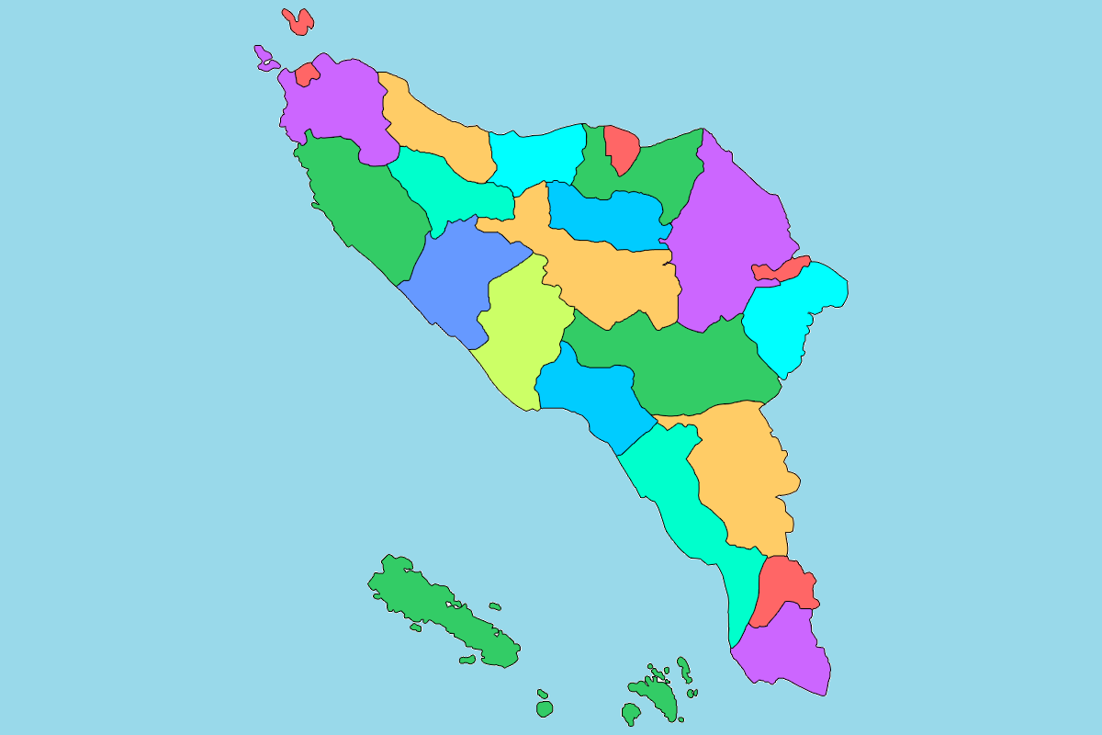
PI DEC
(DEVELOPMENT COMMITTEE)
PIDIE
KETUA: LUTFIANTO
TERDAFTAR (MEMBUBARKAN DIRI)
PIJA DEC
(DEVELOPMENT COMMITTEE)
PIDIE JAYA
KETUA: MAULIDAR
TERDAFTAR (MENGUNDURKAN DIRI)
BI DEC
(DEVELOPMENT COMMITTEE)
BIREUN
KETUA: DARMAWAN HASAN
TERDAFTAR (DIBEKUKAN)
SAB DEC
(DEVELOPMENT COMMITTEE)
SABANG
KETUA: MUHAMMAD ISNAINI
TERDAFTAR (DIBEKUKAN)
LSW DEC
(DEVELOPMENT COMMITTEE)
LHOKSEUMAWE
KETUA: HENDRA RAZALI SE
TERDAFTAR (DIBEKUKAN)
BANDA DEC
(DEVELOPMENT COMMITTEE)
BANDA ACEH
KETUA: MOHD. RAMADANI
BELUM TERDAFTAR
AKTIFITAS
DEC
AU DEC
(DEVELOPMENT COMMITTEE)
ACEH UTARA
KETUA: ZIADI A JALIL
BELUM TERDAFTAR
AB DEC
(DEVELOPMENT COMMITTEE)
ACEH BESAR
KETUA: HIDAYAT
TERDAFTAR (BERHENTI AKTIFITAS))
ATI DEC
(DEVELOPMENT COMMITTEE)
ACEH TIMUR
KETUA: ALIMIN
TERDAFTAR (DIBEKUKAN)
AT DEC
(DEVELOPMENT COMMITTEE)
ACEH TENGAH
KETUA: JULIANDI
BELUM TERDAFTAR
LA DEC
(DEVELOPMENT COMMITTEE)
LANGSA
KETUA: T. JAMALUL IQBAL SH
TERDAFTAR (DIBEKUKAN)
BEM DEC
(DEVELOPMENT COMMITTEE)
BENER MERIAH
KETUA: TEUKU ZIBEK
TERDAFTAR(BERHENTI AKTIFITAS)
SI DEC
(DEVELOPMENT COMMITTEE)
SINGKIL
KETUA: AIDON
TERDAFTAR (SKT DITARIK)
TAMI DEC
(DEVELOPMENT COMMITTEE)
ACEH TAMIANG
KETUA: JHON ASMARA
TERDAFTAR (DIBEKUKAN)
GALU DEC
(DEVELOPMENT COMMITTEE)
GAYO LUES
KETUA: AMJAH
TERDAFTAR (TIDAK ADA AKTIFITAS)

Slide 20
“Orang Kristen menyusup. Bentuk bantuan. Motifnya bantuan kemanusiaan. Di dalamnya itulah misinya. Ada banyak buku cerita anak-anak tentang Bunda Maria. Di PAUD-PAUD. Kalau orang ada pembaptisan. Di Nehen (Aceh Besar), ada di Takengan, ada di Melaboh. Ada di Banda. Asalnya Islam [lalu] di baptis, oleh pendeta dari Surabaya dan Medan.” (Hasil Interview)

Slide 21
Land at Border
“Pembelian tanah di perbatasan Aceh oleh kelompok non-Muslim. Tanah-tanah terlantar dibeli oleh non-Muslim di beberapa titik yaitu Kabupaten Singkil, Subulussalam, dan Aceh Tamiang. Penguasaan lahan di wilayah perbatasan terkadang menjadi salah satu pemicu kekerasan. Sebab jika tanah sudah dikuasai oleh pihak non-Muslim, maka mereka akan memudahkan untuk mendatangkan ummat Kristiani di tanah yang sudah dibeli.”

Slide 22
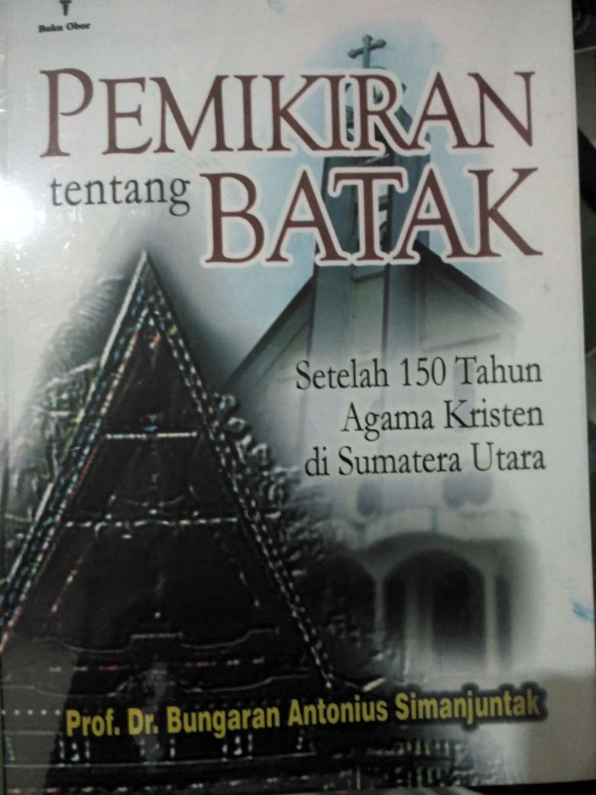
Christian in Aceh would follow their leader out side the province.
Spritually, the Christian in Aceh submit to a higher authority in North Sumatra
Kristenisasi and “Batakisasi” at border.
Internal conflict among Christian: Jemaat – Gereja.

Slide 23
Singkil (10 Oktober 2015)

Slide 24
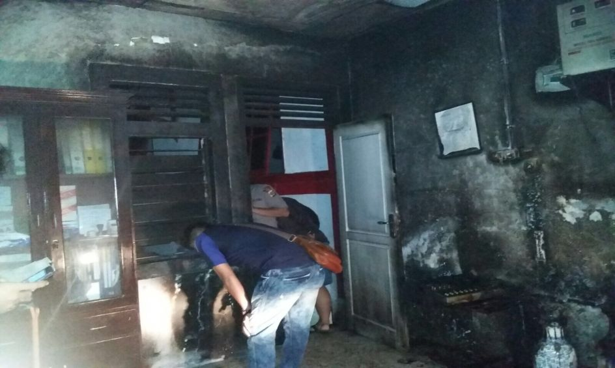
Percobaan Pembakaran Gereja di Sabang

Slide 25
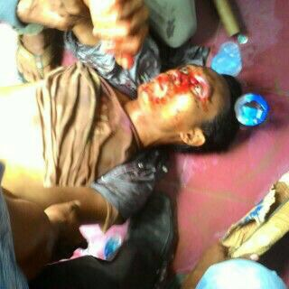
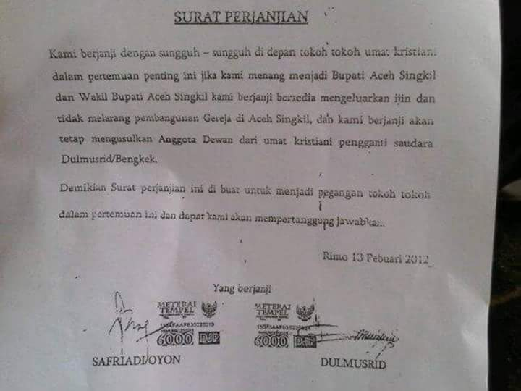
Pemicu?

Slide 26
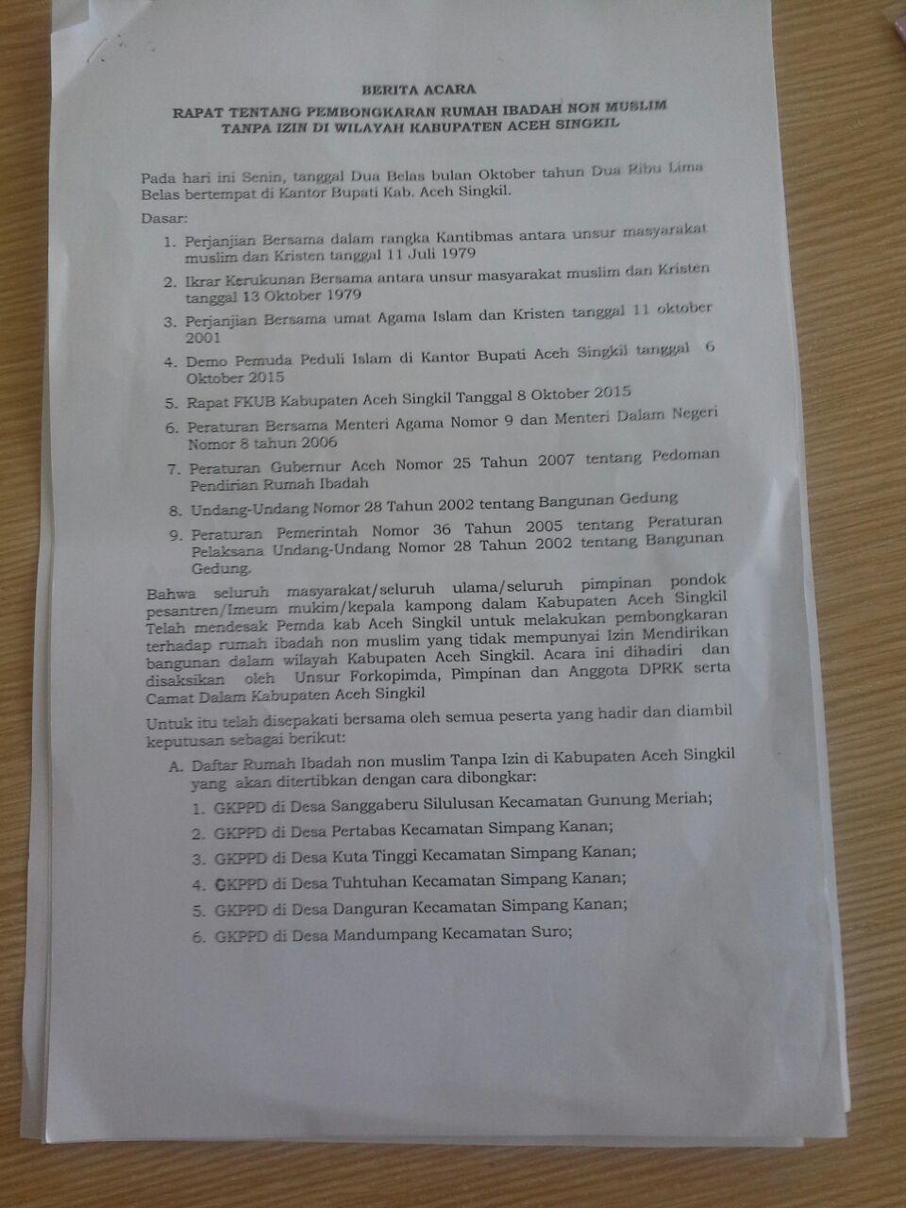
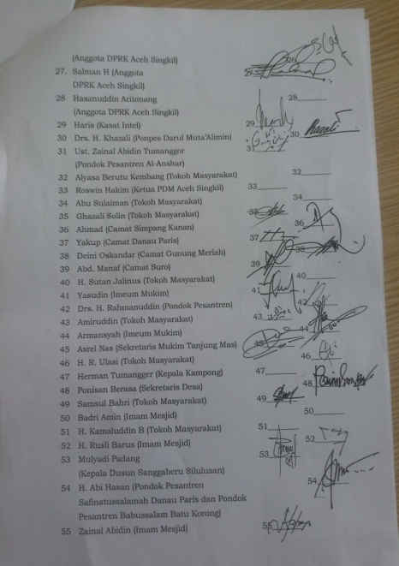
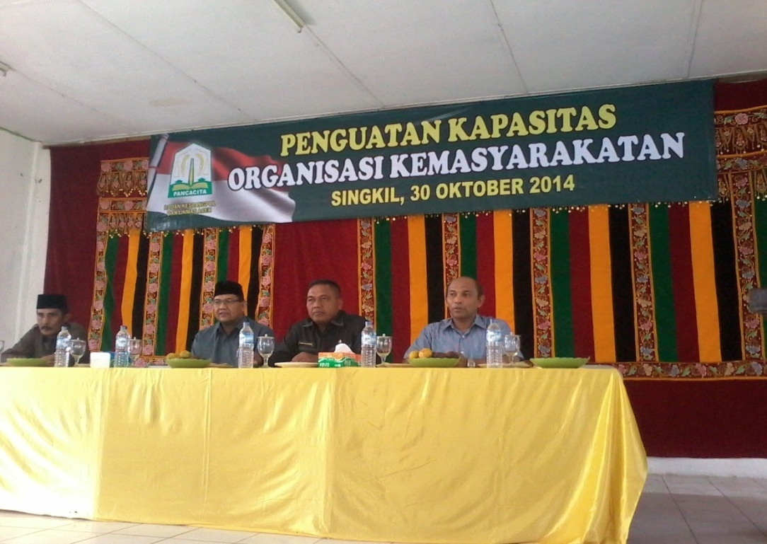
Efforts

Slide 27
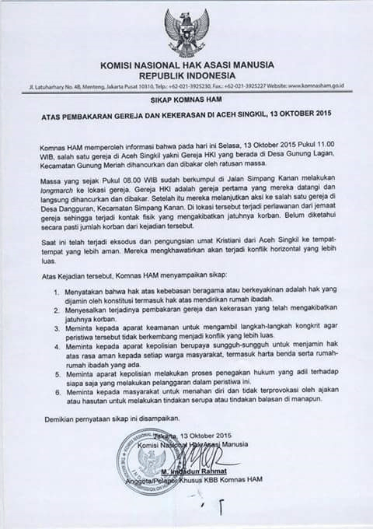
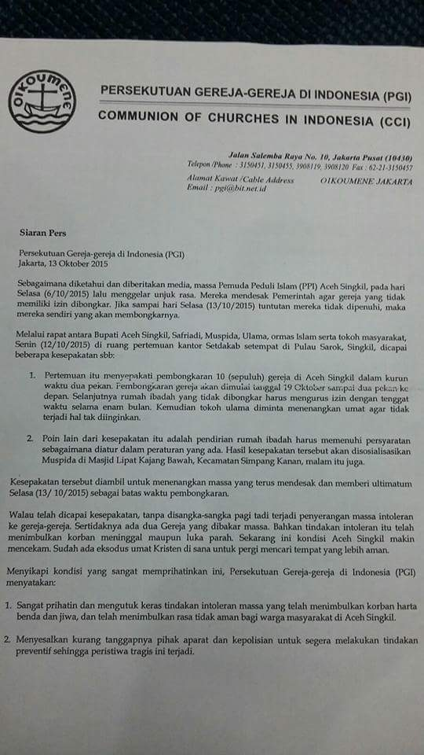
Response

Slide 28
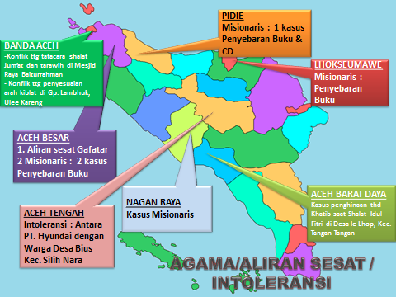

Slide 29
Aliran Sesat in Aceh
Millah Abraham yang muncul di Aceh pada tahun 2008, dipimpin oleh Zainuddin bin Saleh.
Darul Arqam yang berasal dari Malaysia disinyalir sesat.
Aliran Syi‘ah dimana hampir semua golongan di Aceh tidak memberikan ruang gerak, karena dipandang sesat.
Tarekat Haji Ibrahim Bonjol yang didirikan oleh Ibrahim sari Bonjol Pasaman, dimana di Aceh berkembang di Aceh Tengah.
Aliran Ahmadiyah Qadiyan yang didirikan oleh Mirza Ghulam Ahmad al-Qadiyani.
Pengajian Abdul Majid Abdullah, sebuah aliran tarekat yang berkembang di Kuala Simpang, dihentikan penyebarannya pada tahun 7 Februari 1983.
Ajaran Ahmad Arifin, yang pernah menyebar di Aceh Tenggara, telah dilarang berkembang pada tahun 1978.

Slide 30
Ajaran Makrifatullah yang berkembang pada sebelum tahun 2009, dipimpin oleh Abdul Muif dan Abdul Ghani di Sigli.
Ajaran Ilman Lubis yang mirip dengan aliran Makrifatullah, berkembang di Simeulue.
Tarekat Mufarridiyah yang berasal dari Tanjung Pura Langkat, Sumatera Utara.
Jama‘ah al-Qur’an dan Hadits yang berkembang di Kecamatan Simpang Ulim, Madat Aceh Timur dan Aceh Utara. Keduabelas, Mukmin Muballigh yang disinyalir sebagai gerakan sempalan.T
Misi pedangkalan akidah yang berkembang di beberapa titik di Aceh yaitu Singkil, Aceh Selatan, Aceh Barat, Simeulue, Banda Aceh, dan Bireuen.

Slide 31
Aliran Laduni di Kecamatan Kaway XVI, Aceh Barat, Dayah Baitul Muarrif di Kecamatan Meurah Mulia, Balai Pengajian Mubtadiul ‘Ulum di Kecamatan Syamtalira Bayu, Aceh Utara,
Yayasan Al-Mujahadah di desa Ujong Kareung, Kecamatan Sawang, Aceh Selatan, dipimpin oleh Tgk. Ahmad Barmawi.
MPU Aceh melalui Fatwa No.1 Tahun 2013, telah menyesatkan pengajian Tgk. Ahmad Barmawi.

Slide 32
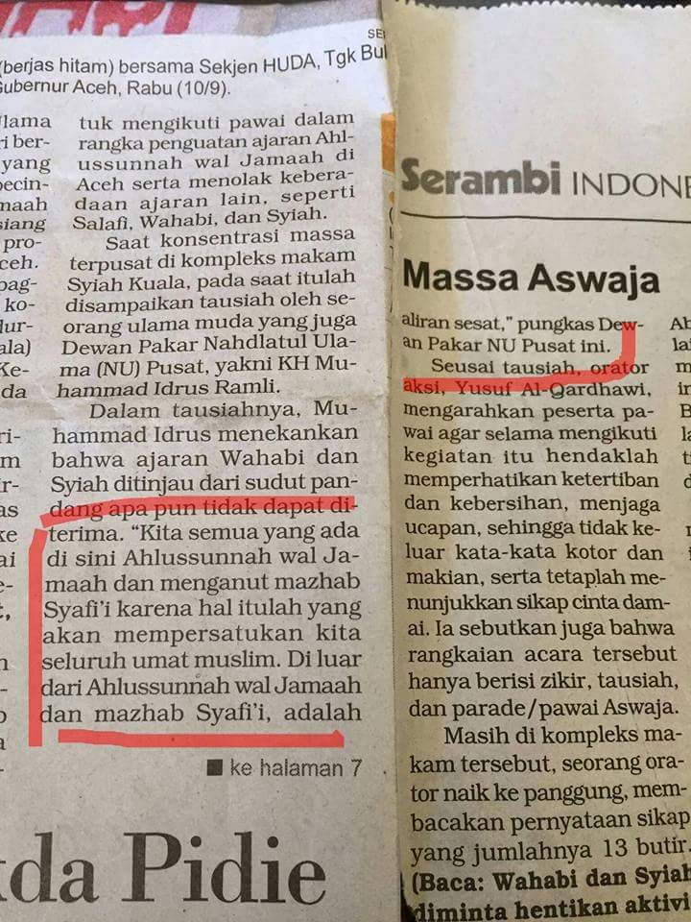
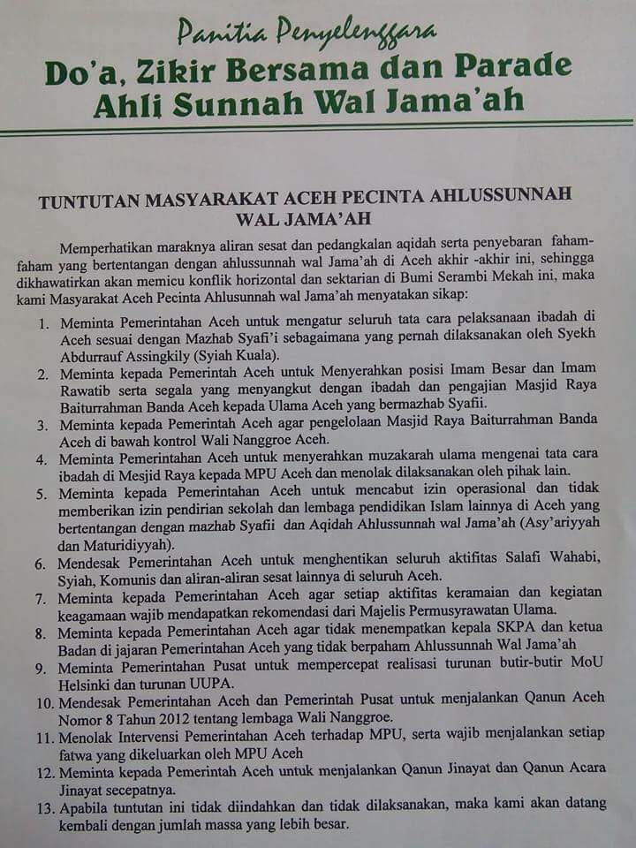
Aswaja Vs. Wahabi

Slide 33


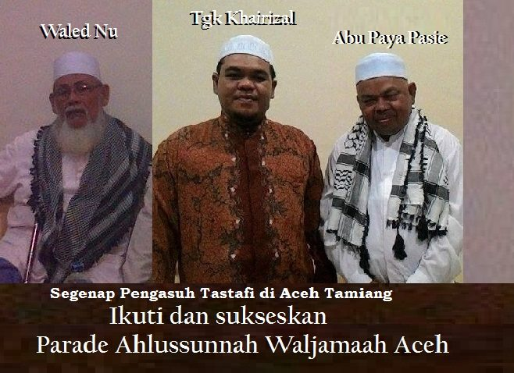
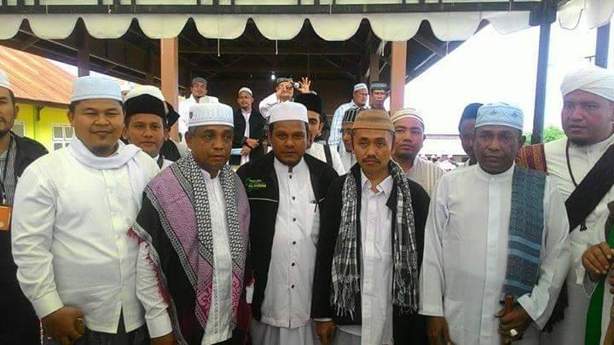
The Players

Slide 34



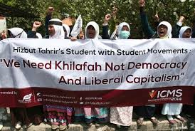
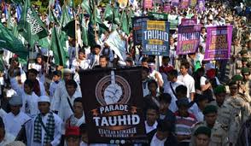
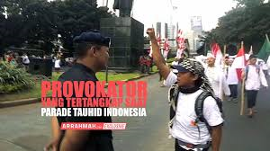
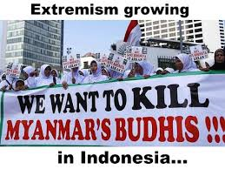
Meanwhile

Slide 35
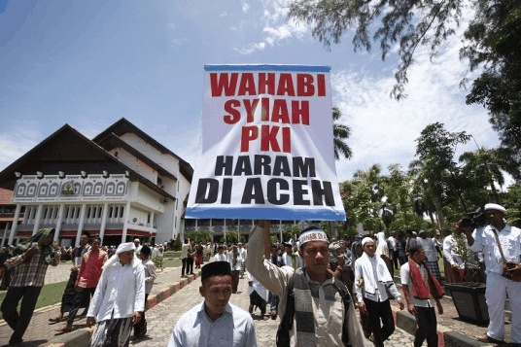

Musuh Bersama?

Slide 36

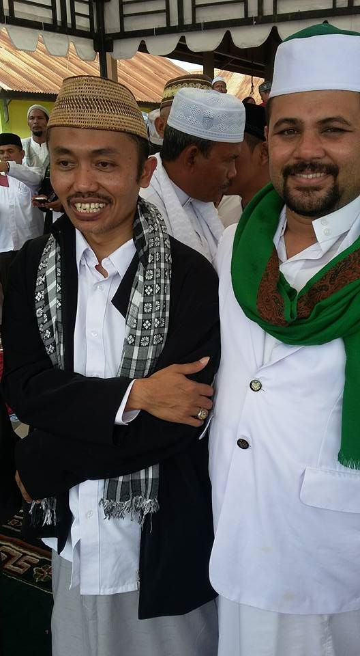
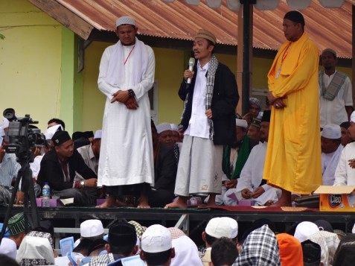

FPI-nization of NU in Aceh? or Nationalisation of NU Vs. Wahabi in Aceh?

Slide 37
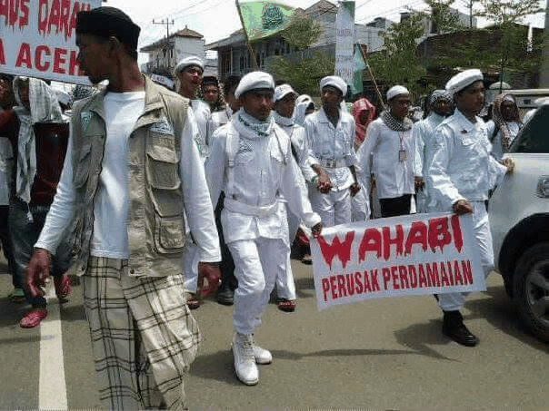
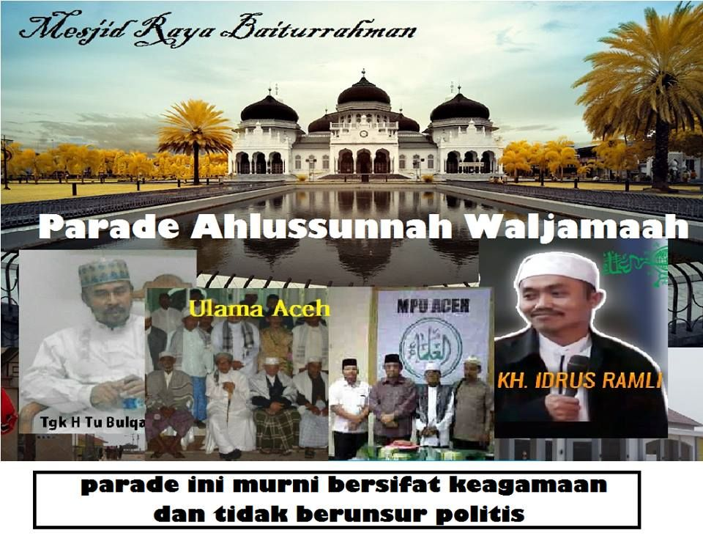
Wahabism is not political issue?

Slide 38
Social Politic
The gap between Govn. and Vice-Govn.
The Vice-Govn. attract local ‘ulama to support him in 2017.
No issue than “common enemy”.
PAI (Penghancur Agama Islam) = Centre Govt.
Split of GAM (KPA, PA, PNA, TRA? etc.)
The “problem” must be resolved by present Governor.
The role of Senior ‘Ulama?
The role of “Govn. People” to solve to problem!

Slide 39
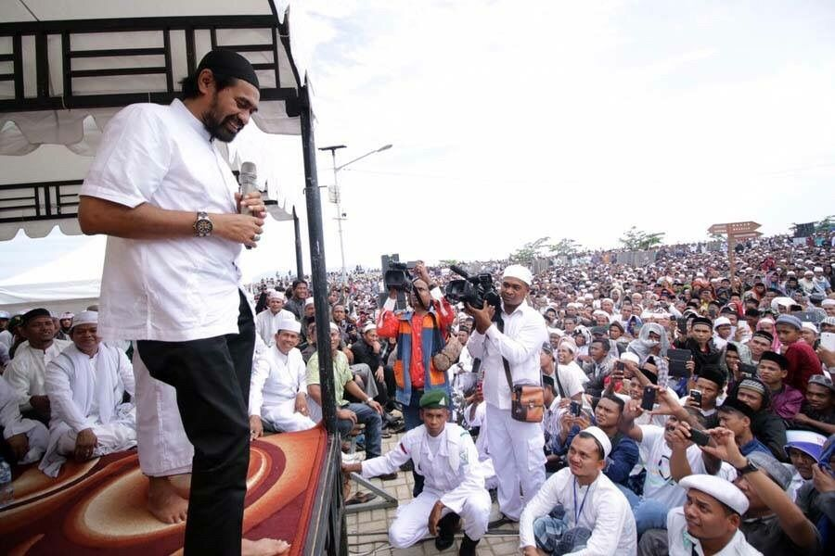
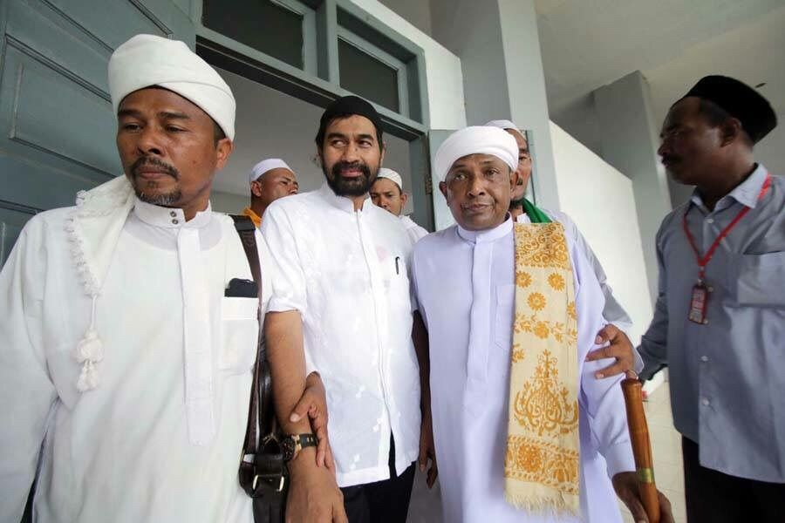
“Umar bin al-Khattab of Aceh”

Slide 40
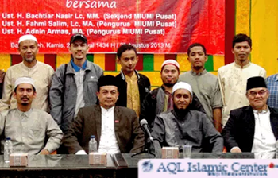
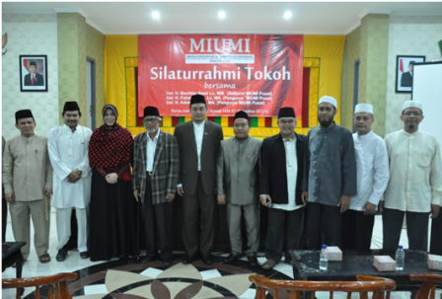
Another Groups anti: Syiah, Liberal Islam, Aliran Sesat di Aceh , but they are as “Wahabi” according to “Dayah People”

Slide 41
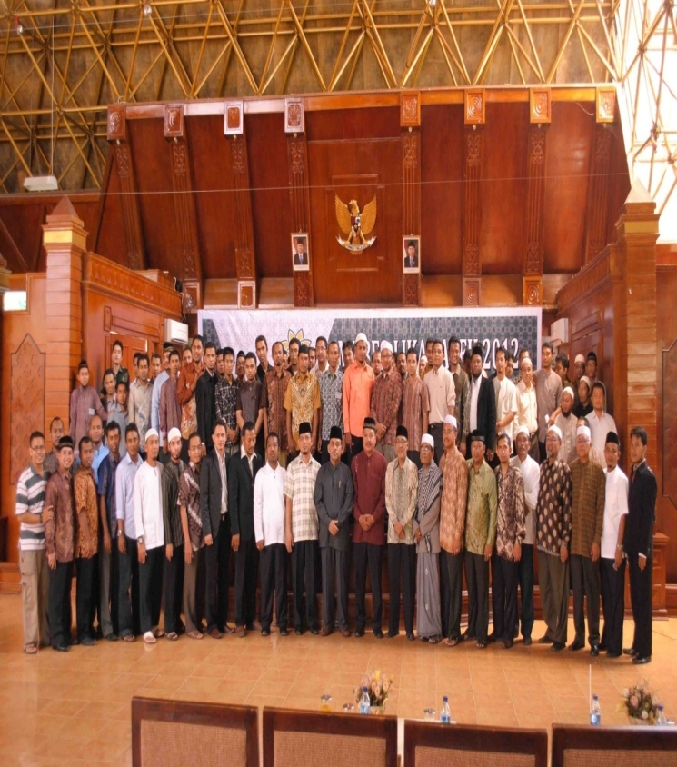
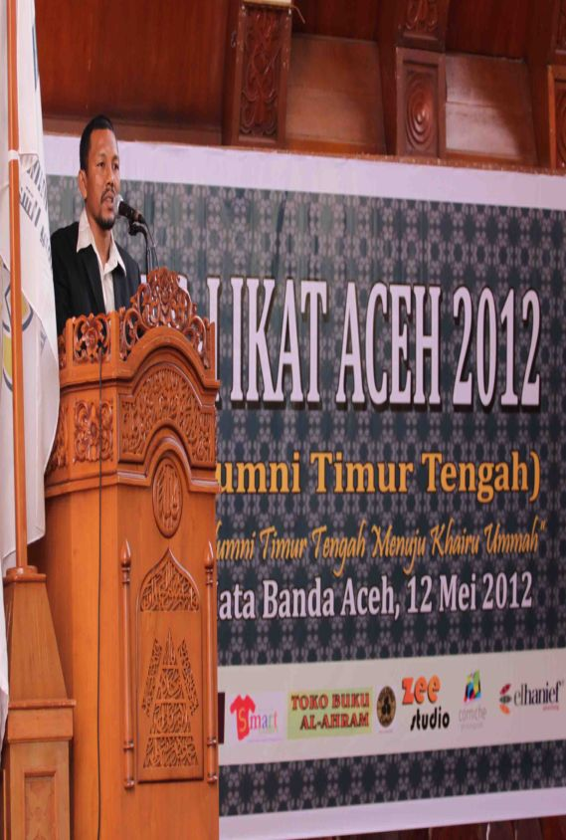
Alumni of Middle Eastern Universities

Slide 42
IKAT
IKAT is established in di Banda Aceh on 1 July 2007
IKAT is based in Banda Aceh.
Foundation of IKAT is ISLAM
Aims: to develop ukhwah Islamiyah among its member for da’wah mission and to empower and enhance of quality of education and culture
IKAT is independent organization
IKAT is alumni organization
IKAT as botherehood organization
IKAT as da’wah organization

Slide 44
“Another Pictures”
From Teungku to Ustaz
The coming of Ustaz to Aceh:
Mosque based
Establish Pesantren
To send out young Acehnese to out side province.
The growing of radicalism

Slide 45
“Mushrooming factors”
International factor
De-radicalization some time leads to Radicalization
The awareness of society to issue of Radical and Teror
Problem of local politic leads to radical and teror.

Slide 46
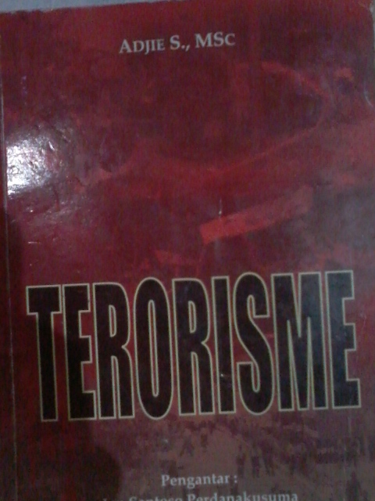
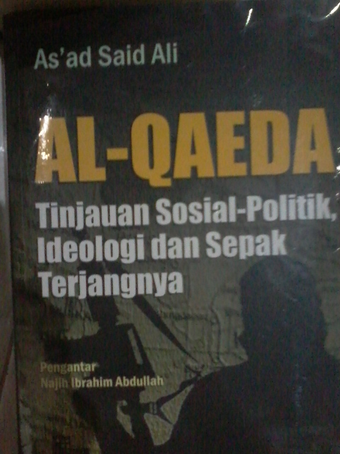
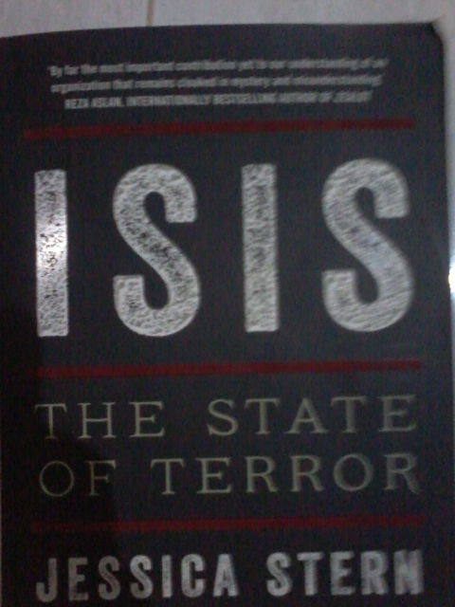


Slide 47




Slide 48



Man of War Vs. Man of Teror

Slide 49





Hidden to Us, but Affect to Us

Slide 50
Conclusions
From Ethno-Nationalism conflict to Religious Conflit
Religious group → religious violence
There is no formula from local govt. to solve problem of religious conflict in Aceh
Major problem in future: kristenisasi, aliran sesat, and radikalisasi agama.
Political system in Aceh → fragile
No forensical ideology in Aceh
De-radicalization program sometimes leads to radicalization
Non-Muslim internal problem → religious problem in Aceh.
Re-conceptualization on “Buffer Zone.:

Slide 51

Terima Kasih!
Thank You!

